Slide 1
Capitolo 16
Accumulazione di capitale,
risparmio e progresso
tecnologico

Slide 2
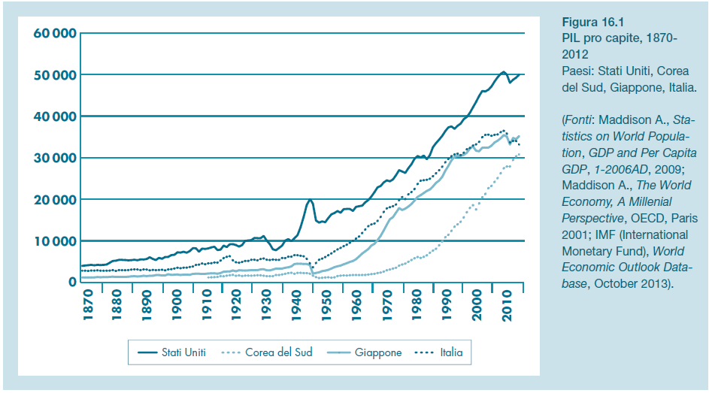
La crescita economica di un Paese è misurata dal tasso di variazione percentuale del prodotto interno lordo pro capite a prezzi costanti. La crescita ha compiuto un grande balzo in avanti a partire dal 1820 in Europa e negli Stati Uniti.

Slide 3
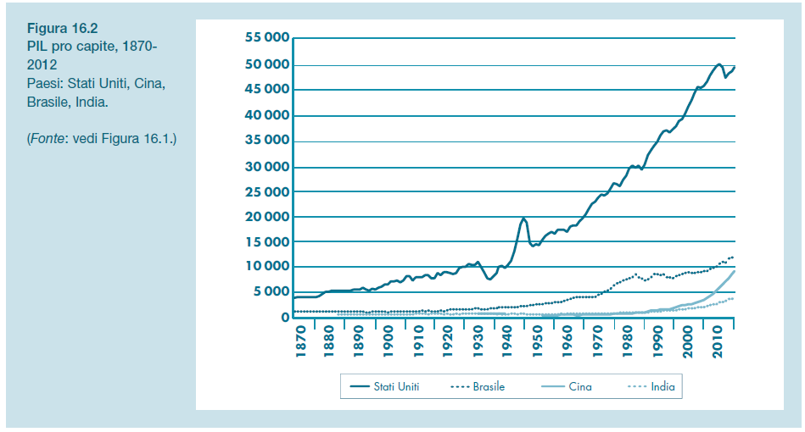
Gli Stati Uniti e le economie emergenti…

Slide 4
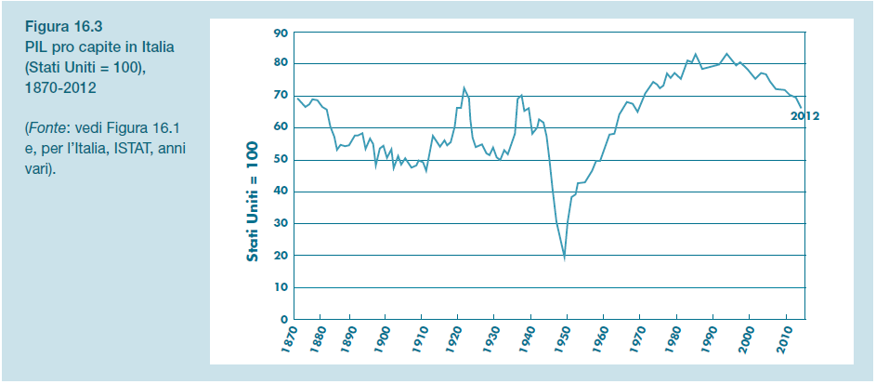
PIL dell’Italia rapportato a quello del Paese leader nel mondo: gli Stati Uniti.
Distacco, rincorsa e declino.

Slide 5
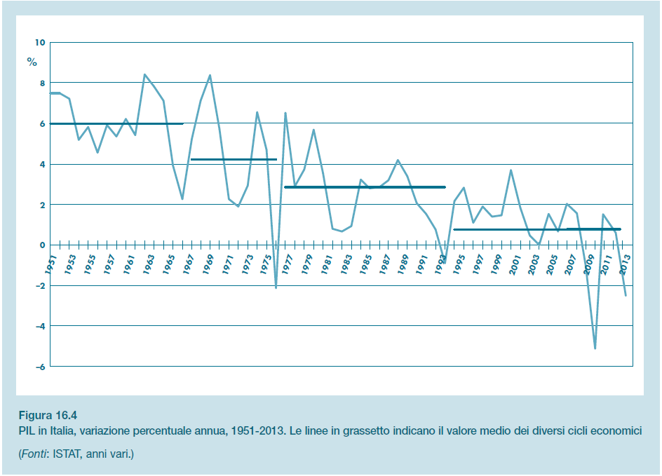
Il tasso medio di crescita del PIL in Italia è andato progressivamente calando nei 4 cicli dal dopoguerra alle recessioni 2008-09 e 2012-13.

Slide 6
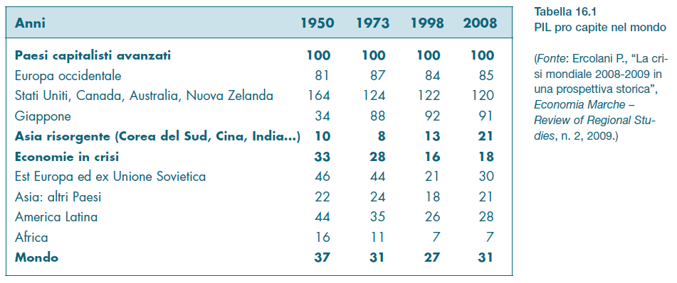
I paesi ricchi sono sempre più ricchi e quelli poveri sempre più poveri o è vero il contrario?
I tassi di sviluppo del PIL variano ampiamente nello spazio e nel tempo. I processi di convergenza e di divergenza sono tutt’altro che consolidati.

Slide 7
Il modello di crescita Harrod-Domar
Nasce come sviluppo della teoria keynesiana: Roy Harrod (1939), inglese e Edward Domar (1946), americano.
Ipotesi di base
  funzione della produzione a coefficienti fissi;
  due fattori produttivi (K = capitale e N = lavoro) strettamente complementari e non sostituibili fra loro.
[1]
[2] Y = aN → Y_{F}= a FL
[3] Y = a_{K}K → Y_{K} = a_{K}
dove a e a_{K} (produttività media e marginale rispettivamente del lavoro e del capitale) non variano al variare di Y. Indichiamo poi con Y_{F} e Y_{K} il prodotto di piena occupazione rispettivamente del lavoro e del capitale.

Slide 8
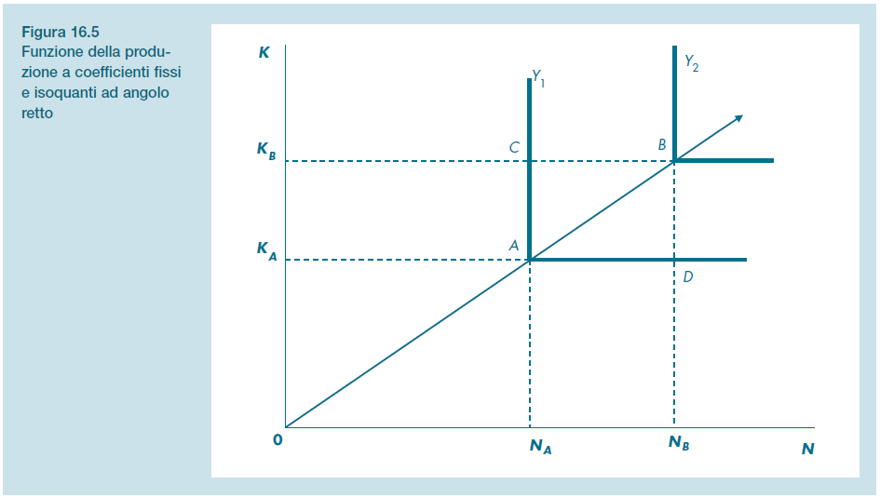

Slide 9
Il modello Harrod–Domar (cont.)
Dall’equazione [2] si ottiene il seguente tasso di crescita del PIL reale:
[4]
dove a =Y/N (produttività del lavoro) e ∆a/a = λ tasso di variazione di a dovuto al progresso tecnico esogeno.
∆N/N = ∆FL/FL = n è il tasso di variazione (esogeno) dell’occupazione e della forza lavoro .
L’equazione [4] può quindi essere riscritta come segue:
[4bis] G_{n}= λ + n
G_{n} può essere definito tasso naturale di crescita. Rappresenta il tasso di crescita del PIL necessario per mantenere pienamente occupata la forza di lavoro.

Slide 10
Il modello Harrod–Domar (cont.)
Il modello è completato dalle seguenti equazioni:
[5] I = S equilibrio fra investimento e risparmio
[6] I = ∆K + δK invest. lordo = inv. netto + ammortamento
[7] S = sY = sa_{K}K funzione del risparmio .
Sostituendo la [6] e la [7] nell’equazione [5] si ha:
[8] ∆K + δK = sa_{K}K → [8]bis ∆K/K = sa_{K} – δ = G_{W}
dove G_{W} è il tasso di crescita garantito, cioè il tasso di crescita del PIL necessario per tenere pienamente occupato il capitale.

Slide 11
Il problema del disequilibrio dinamico
L’equilibrio dinamico del modello richiede l’uguaglianza del tasso naturale e del tasso garantito:
[4] G_{n} = λ + n (tasso naturale di crescita)
[8] G_{W} = sa_{K} – δ (tasso di crescita garantito).
Essendo λ , n , s , a_{K} , δ esogeni e non modificabili, solo per caso si potrà avere equilibrio, ossia:
[9] G_{n} = G_{W} (“equilibrio sul filo del rasoio”)
Di norma si avranno due situazioni opposte di disequilibrio dinamico:
[10a] G_{n} > G_{W} oppure [10b] G_{W} > G_{n}

Slide 12
Il problema del disequilibrio (cont.)
Il primo caso, G_{n} > G_{W} è tipico dei Paesi poveri
  forte crescita demografica, bassa propensione al risparmio, scarsità del capitale
  conseguenze: disoccupazione strutturale e inflazione da domanda.
Il secondo caso, G_{W} > G_{n}, è tipico dei Paesi ricchi (industrializzati)
  bassa crescita demografica, propensione al risparmio relativamente elevata, abbondanza di capitale
  conseguenze: alternanza di situazioni di piena occupazione ed inflazione di origine salariale con situazioni di caduta degli investimenti e disoccupazione congiunturale.

Slide 13
Il modello Harrod-Domar in sintesi
Il modello contiene 7 equazioni e soltanto 6 incognite: è quindi sovra determinato. Per risolvere il modello è perciò necessario rendere endogena una delle variabili esogene.

Slide 14
Soluzioni alternative all’instabilità del modello H-D
- Il problema dell’instabilità del sistema capitalistico posto dal modello H-D ha aperto un ampio dibattito fra teorie alternative.
- Le teorie in questione si distinguono per la variabile che rendono endogena scegliendo tra le seguenti esogene:
ΔN/N = n, Δa/a = γ, a_{K} , s.

Slide 15
Soluzioni alternative all’instabilità del modello H-D (cont.)
  Principali soluzioni teoriche del problema della instabilità del modello H-D:
  Teoria neomalthusiana: variazione endogena della popolazione (n).
  Teoria postkeynesiana della distribuzione del reddito e della crescita: propensione al risparmio endogena (s).
  Teoria neoclassica: flessibilità della funzione della produzione e del rapporto prodotto-capitale (a_{K} ).
  4. Teorie del progresso tecnologico endogeno (Δa/a): ricerca e formazione del capitale umano.

Slide 16
Soluzione malthusiana
Seguendo la teoria di Robert Malthus (“Saggio sulla popolazione” ,1798) secondo cui la crescita della popolazione è condizionata dal livello dei salari, si può endogenizzare 𝛥N/N , eliminando l’equazione [H.5] del modello HD.
In questo modello a condizione di equilibrio di lungo periodo 𝛥Y/Y = 𝛥K/K ovvero G_{n} = G_{W} è quindi assicurata dalla flessibilità di 𝛥N/N . Dalle equazioni [H.1] e [H.2] si ottiene infatti:
dove λ (progresso tecnologico) , s e a_{K} sono esogeni.

Slide 17
Il modello malthusiano
Per chiarire il funzionamento del modello, consideriamo il caso di un disequilibrio fra G_{n} e G_{W} .
Se, ad esempio, fosse G_{n} < G_{W} e quindi il capitale crescesse di più della forza lavoro, vi sarebbe una tensione del mercato del lavoro e quindi aumenterebbero i salari. Il miglioramento delle condizioni di vita farebbe poi aumentare ∆N/N (la crescita della popolazione) e G_{n} fino al ritorno dell’equilibrio con G_{W}.
Se invece G_{n} > G_{W}, l’eccesso di aumento della forza lavoro farebbe crescere la disoccupazione, scendere i salari e diminuire la crescita della popolazione: la caduta di ∆N/N riporterebbe G_{n} al livello di G_{W}.
La variazione di ∆N/N può dipendere anche da fenomeni migratori.

Slide 18
Soluzione post-keynesiana
Nicholas Kaldor e la scuola di Cambridge (anni ’50 e 60’) dividono il reddito nazionale in due categorie: redditi da lavoro dipendente (per brevità, salari) e redditi da capitale (per brevità, profitti). Sostengono poi che la propensione al risparmio sui profitti (s_{Π} ) sia maggiore di quella sui salari (s_{W}). La propensione al risparmio nazionale (s), essendo la media ponderata di s_{Π} e s_{W}, dipende quindi dalla distribuzione del reddito tra le due categorie.
Il modello postkeynesiano endogenizza quindi la propensione al risparmio ed elimina l’equazione [H.7], ottenendo così dalle equazioni [H.1], [H.2] e [H.3] la seguente soluzione di equilibrio:
dove sono esogeni λ (progresso tecnologico), n e a_{K} .

Slide 19
Il modello post-keynesiano
Per chiarire il funzionamento del modello, consideriamo il caso di un disequilibrio fra G_{n} e G_{W} .
Se G_{n} > G_{W}, ossia se la forza lavoro cresce più del capitale, si crea disoccupazione, i lavoratori accettano una decurtazione del salario reale, mentre le imprese vedono i loro profitti aumentare; il risparmio delle imprese cresce più di quanto si riduca il risparmio delle famiglie e la propensione al risparmio nazionale (media delle propensioni delle famiglie e delle imprese) aumenta riportando l’equilibrio fra tasso naturale e tasso garantito.
Se G_{n} < G_{W} , si avrà invece una redistribuzione del reddito a favore dei salari, cadranno quindi s e G_{W}.

Slide 20
Soluzione neoclassica
Robert Solow (1956) e la scuola neoclassica (anni ’50 e ‘60). Questo modello sarà approfondito nel Capitolo 17.
Il modello endogenizza il rapporto prodotto-capitale (a_{K} ) attraverso l’introduzione di una funzione di produzione a coefficienti flessibili; elimina quindi l’equazione [H.6] del modello H-D e ottiene, dalle equazioni [H.1], [H.2] e [H.3], la seguente soluzione di equilibrio:
dove sono esogeni i parametri λ (progresso tecnologico), s e n.

Slide 21
Il modello neoclassico
Per chiarire il funzionamento del modello neoclassico, consideriamo il caso di un disequilibrio fra G_{n} e G_{W} .
Se G_{n} < G_{W} (il lavoro cresce meno del capitale), il sistema rimane in equilibrio perché la carenza di lavoratori fa aumentare i salari e spinge le imprese ad adottare tecnologie a più alta intensità di capitale; aumenta il rapporto capitale-lavoro, scendono quindi a_{K} e il tasso di crescita del capitale (eq. [H.2]) fino a che G_{W} ritorna in equilibrio con G_{n}.
Se G_{n} > G_{W}, cioè se il lavoro cresce più del capitale, avviene l’opposto: il sistema rimane in equilibrio perché le imprese adottano tecnologie a più alta intensità di lavoro; a_{K} aumenta e G_{W} ritorna in equilibrio con G_{n}.

Slide 22
La crescita endogena: 1) il modello aK K di Rebelo (1991) e l’attività di ricerca
In questo modello il progresso tecnologico che determina la crescita della produttività del lavoro (∆a/a) è endogeno.
L’equazione [H.4] è infatti eliminata dal modello H-D e dalle equazioni [H.1], [H.2] e [H.3] si ricava:
dove i parametri s, a_{K} , 𝛿 e n sono esogeni .
Il nuovo elemento che permette di endogenizzare la crescita della produttività è l’attività di ricerca: se il risparmio e quindi la disponibilità di capitale crescono più della forza lavoro ( sa_{K} > 𝛿 + n ), le imprese saranno indotte ad innovare e ricercare nuovi processi produttivi labour saving che, incorporati nel capitale fisico, incrementino la produttività dei lavoratori.

Slide 23
La crescita endogena: 1) il modello aK K di Rebelo (1991) e l’attività di ricerca (cont.)
  il tasso di crescita del PIL per occupato (∆a/a), che nel modello di Solow era esogeno, è correlato, come si nota dall’equazione della scheda precedente:
  positivamente con s (propensione al risparmio) e a_{K} (rapporto prodotto–capitale),
  negativamente con 𝛿 (tasso di ammortamento) e n (tasso di crescita della forza lavoro).
  Si noti che in questo modello il progresso tecnologico non presuppone un miglioramento del capitale umano e quindi un’attività di formazione dei lavoratori esistenti: sono i nuovi beni capitali, frutto della ricerca, che li rendono più produttivi.

Slide 24
Crescita endogena:
2) il capitale umano
Secondo altre teorie della crescita endogena il capitale umano è invece un veicolo indispensabile per introdurre le innovazioni e il progresso tecnologico nel processo produttivo (P. Romer, 1986, R.E. Lucas, 1988). Indichiamo con H = EN il capitale umano, dove E rappresenta il grado di efficienza della quantità di lavoro N.
⦁ La formazione di H può avvenire attraverso tre canali:
1) istruzione scolastica e universitaria;
2) sul posto di lavoro (learning by doing, on-the-job training);
3) durante il tempo libero (studio, lettura, televisione, viaggi..).
⦁ Tutti questi tipi di formazione presuppongono una spesa (pubblica o privata) oppure un’attività produttiva.

Slide 25
Crescita endogena:
2) il capitale umano (cont.)
Possiamo quindi avanzare la seguente ipotesi:
dove 𝜂 è la quota del reddito nazionale spesa per la formazione e il mantenimento del capitale umano,
𝛿_{H} è la quota di ammortamento del capitale H esistente e 𝛥H rappresenta la formazione di nuovo H . Da cui:
[1] 𝛥H/H = 𝜂a_{H} - 𝛿_{H}
dove a_{H} = Y/H è il prodotto per unità di capitale umano. Poiché in equilibrio di lungo periodo:
[2] 𝛥H/H = 𝛥Y/Y = 𝛥a/a + n
si ottiene dalle equazioni [1] e [2] :
𝛥a/a = 𝜂a_{H} - 𝛿_{H} - n.

Slide 26
Crescita endogena:
2) il capitale umano (cont.)
Si può quindi concludere che il tasso di crescita della produttività del lavoro (𝛥a/a) è correlato:
- positivamente con η (la quota di reddito spesa per la formazione del capitale umano) e con a_{H} = Y/H (rapporto tra prodotto e capitale umano);
- negativamente con il tasso di crescita della popolazione (n) e con la quota di ammortamento del capitale umano (δ_{H}).

Slide 27
Crescita endogena: una sintesi
Possiamo ora confrontare le conclusioni delle due teorie della crescita endogena sul tasso di aumento della produttività del lavoro (progresso tecnologico):
(Modello a_{K} K di Rebelo)
𝛥a/a = 𝜂a_{H} – 𝛿_{H} – n (Modello del capitale umano)
⦁ La prima teoria pone l’accento sull’attività di ricerca e sul progresso tecnologico incorporato nei beni di investimento. Dà quindi importanza alla propensione al risparmio s.
⦁ La seconda teoria sottolinea, invece, il ruolo del capitale umano e dà quindi importanza alla percentuale di reddito spesa per la formazione 𝜂.

Slide 28
Crescita endogena: una sintesi (cont.)
Nel prossimo capitolo (paragrafo 17.3) dimostreremo come sia possibile formulare una sintesi delle due teorie esaminate, basata sulla seguente equazione del tasso di variazione della produttività del lavoro:
𝛥a/a = As ^{θ} 𝜂^{1-θ} – 𝛿 – n
⦁ L’aumento della produttività ovvero il progresso tecnologico dipende sia dall’attività di ricerca incorporata nei beni di investimento sia dal capitale umano. La propensione al risparmio (s) e la percentuale del reddito nazionale spesa per la formazione del capitale umano (𝜂) hanno quindi ambedue un ruolo rilevante. Il loro peso nella funzione è dato dagli esponenti θ e1-θ che rappresentano rispettivamente il capitale fisico ed il capitale umano nella funzione della produzione.
⦁ Il tasso di aumento della popolazione (n) esercita invece un’influenza negativa, così come la quota di ammortamento (𝛿 = 𝛿_{H}).

Slide 29
Modello di crescita imprenditoriale
Nei modelli visti il fattore imprenditoriale è assente.
Ipotesi implicita: le decisioni di investimento delle imprese si adeguano pienamente al potenziale di crescita dell’economia, sia esso determinato dal progresso tecnologico esogeno (λ), dalla propensione marginale al risparmio (s), dall’investimento in capitale umano (η).
Nuova ipotesi: le decisioni di investimento dipendono in realtà dalle previsioni degli imprenditori sull’andamento futuro della domanda aggregata e sulla loro propensione al rischio (animal spirits di Keynes):

Slide 30
Modello di crescita imprenditoriale (cont.)
L’inserimento dell’ipotesi H_{IMP} nel modello post-keynesiano alla Kaldor dà vita a un modello con propensione marginale al risparmio e progresso tecnologico endogeni, e decisione di investimento esogena.
Il tasso di crescita del PIL pro capite, dato da
dipende dalle aspettative e dalle decisioni di investimento delle imprese.
Il modello esalta il ruolo dell’imprenditore come motore dello sviluppo e rovescia il nesso causale tra il risparmio e l’investimento, che assume il ruolo strategico di variabile autonoma dalla quale dipendono la crescita del sistema economico ed il progresso tecnico.

